Slide 1
Top 10 Länder nach Anzahl neuer COVID-19-Fälle
247.472.724 Fälle (+4,3% im Vergleich zu Vorwoche)
5.012.337 Todesfälle (CFR: 2,03%)
Land | Fälle kumulativ | Neue Fälle (7T) | Verände-rung % (7T) | Trend | 7T-Inz. Fälle/ 100.000 Ew | R (7T) | CFR % | Mind. eine Dosis %* | Vollst. Geimpft %*
USA | 45.813.604 | 554.676 | +19 | ▲ | 167,6 | 1,06 | 1,6 | 67 | 58
Russische Föderation | 8.633.643 | 281.042 | +9 | ▲ | 192,6 | 1,06 | 2,8 | 39 | 33
Vereinigtes Königreich | 9.130.861 | 277.630 | -11 | ▼ | 409,0 | 0,94 | 1,5 | 74 | 67
Türkei | 8.091.462 | 182.351 | -6 | ▼ | 216,2 | 0,95 | 0,9 | 66 | 58
Ukraine | 2.979.086 | 153.353 | +5 | ▲ | 350,7 | 1,1 | 2,3 | 24 | 17
Deutschland | 4.638.419 | 132.004 | +26 | ▲ | 158,7 | 1,24 | 2,1 | 69 | 67
Indien | 34.308.140 | 92.487 | -13 | ▼ | 6,7 | 0,93 | 1,3 | 53 | 24
Brasilien | 21.814.693 | 79.133 | -5 | ▼ | 37,2 | 0,99 | 2,8 | 75 | 57
Rumänien | 1.676.293 | 73.463 | -26 | ▼ | 380,1 | 0,87 | 2,9 | 37 | 33
Iran | 5.944.599 | 67.143 | -1 | ▼ | 79,9 | 0,92 | 2,1 | 63 | 43
Quelle: WHO, Stand: 03.11.2021; *Our World In Data - Vacc, Zugriffsdatum: 03.11.2021
Notes:
Rumänien Impfung: https://worldhealthorg.shinyapps.io/euro-covid19/

Slide 2
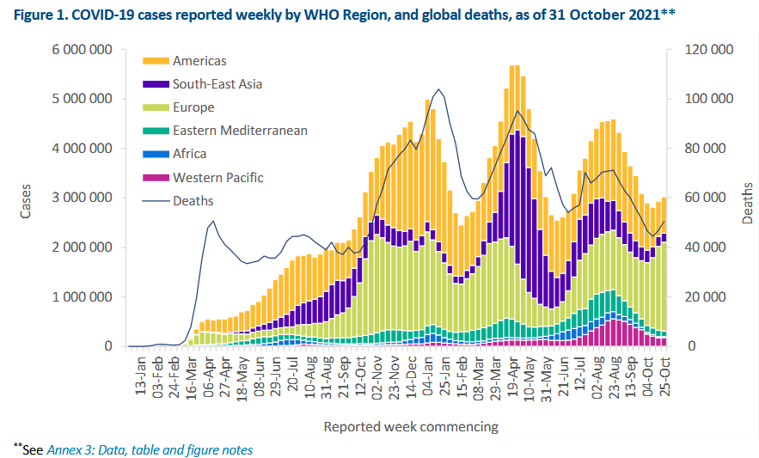
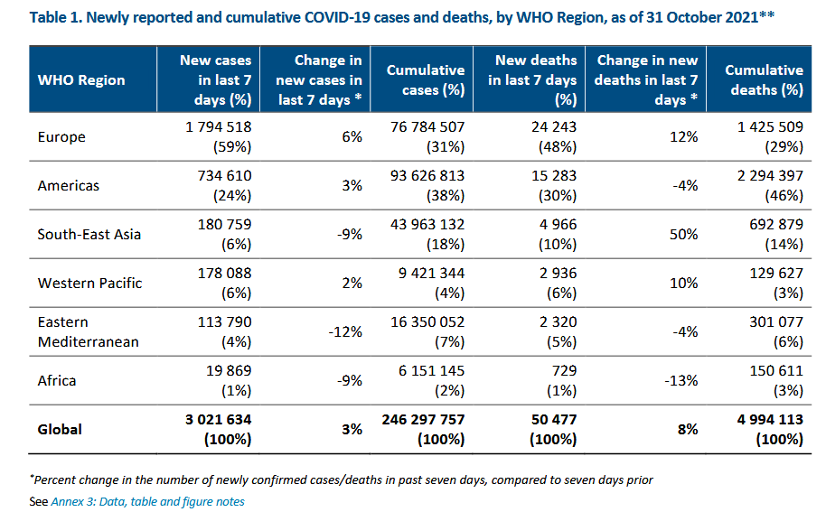
Fall- und Todeszahlen weltweit, WHO SitRep
Quelle: WHO SitRep, 02.11.2021,
Datenstand 31.10.2021
Notes:
https://www.who.int/emergencies/diseases/novel-coronavirus-2019/situation-reports/

Slide 3
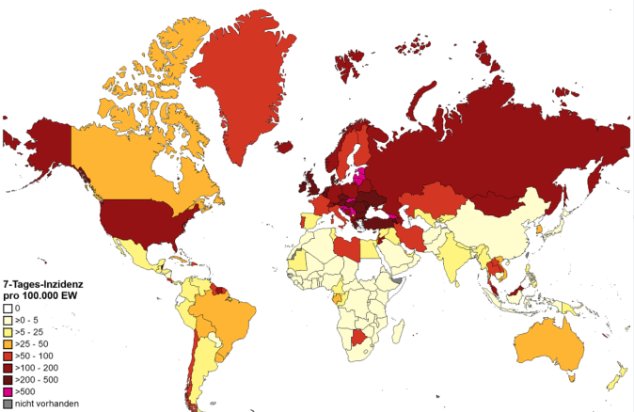
7-Tages-Inzidenz pro 100.000 Einwohner weltweit
Quelle: WHO, Stand: 04.11.2021

Slide 4
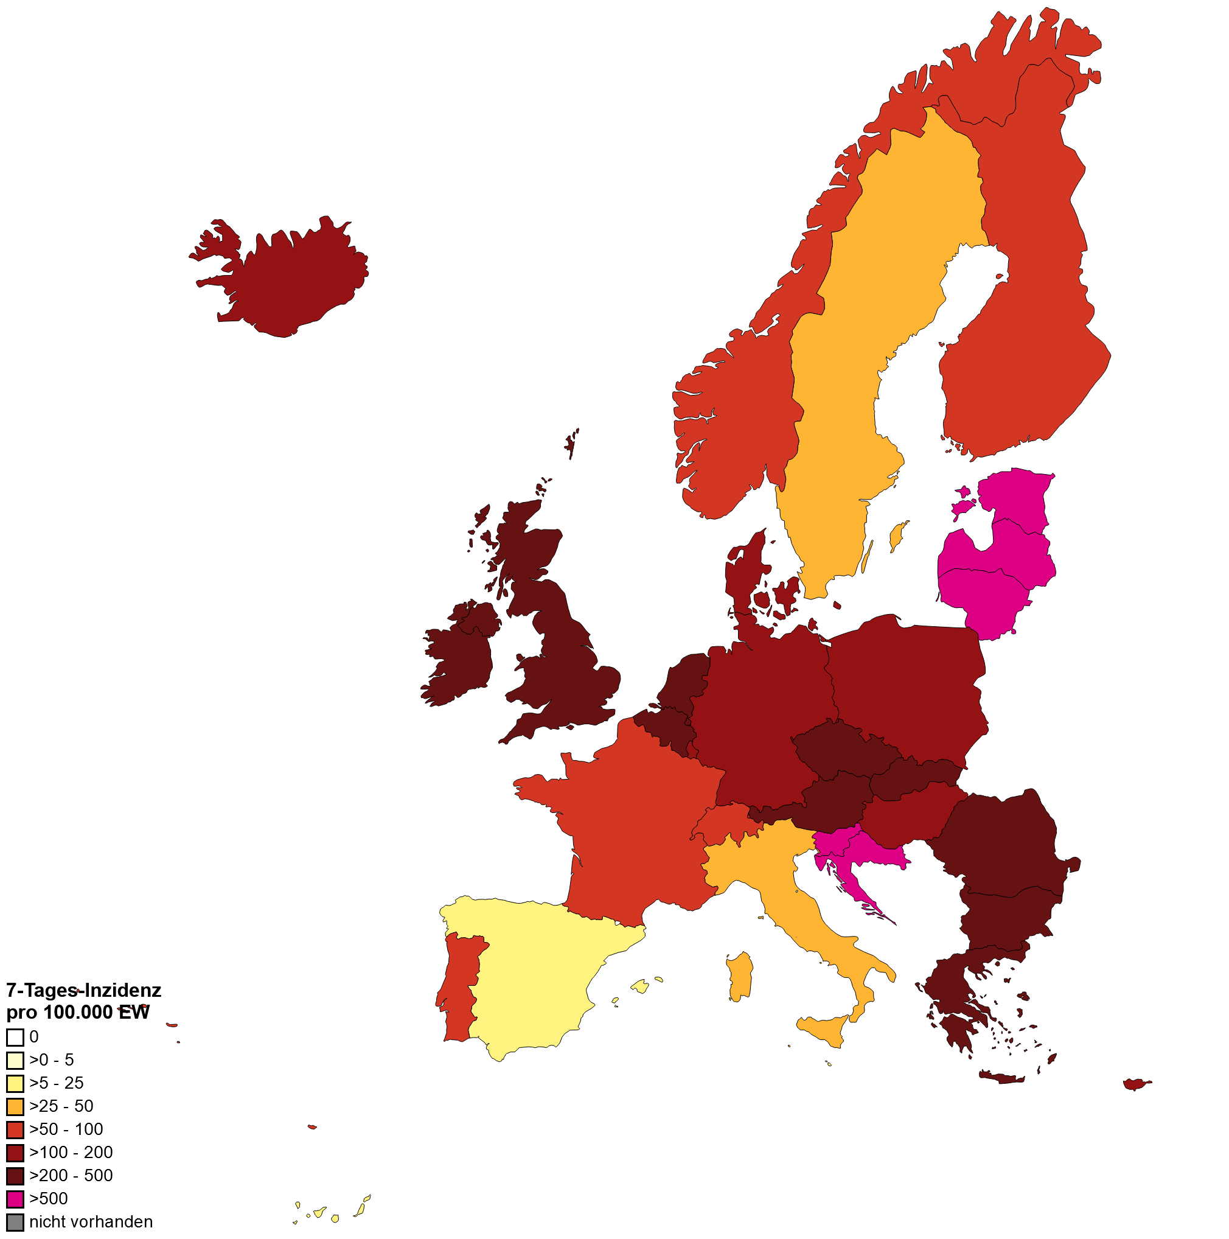
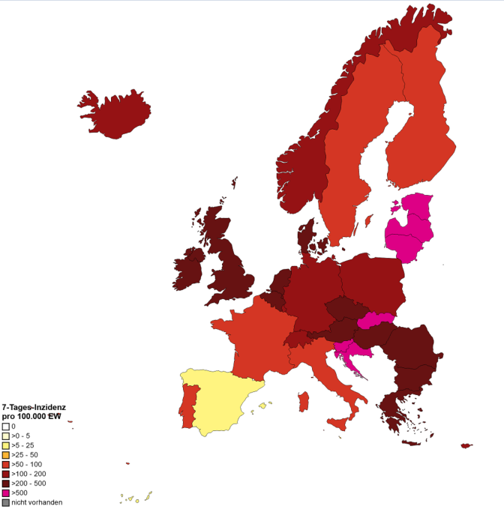
7-Tages-Inzidenz pro 100.000 Einwohner EU/EWR
Datenstand 29.10.2021
Datenstand 04.11.2021
Quelle: WHO, ECDC, Stand: 28.10.2021

Slide 5
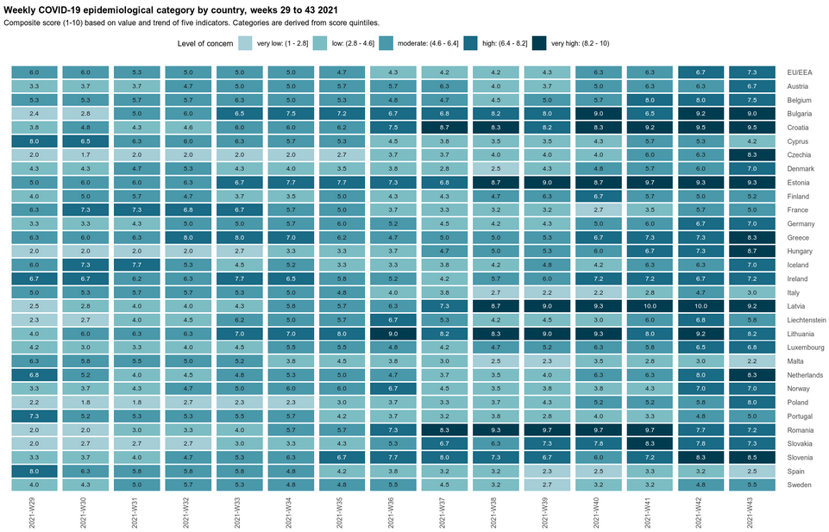
Bewertung der epidemiologischen Situation der Länder der EU/EEA durch das ECDC
Quelle: ECDC, Stand: 04.11.2021

Slide 6
Back up

Slide 7
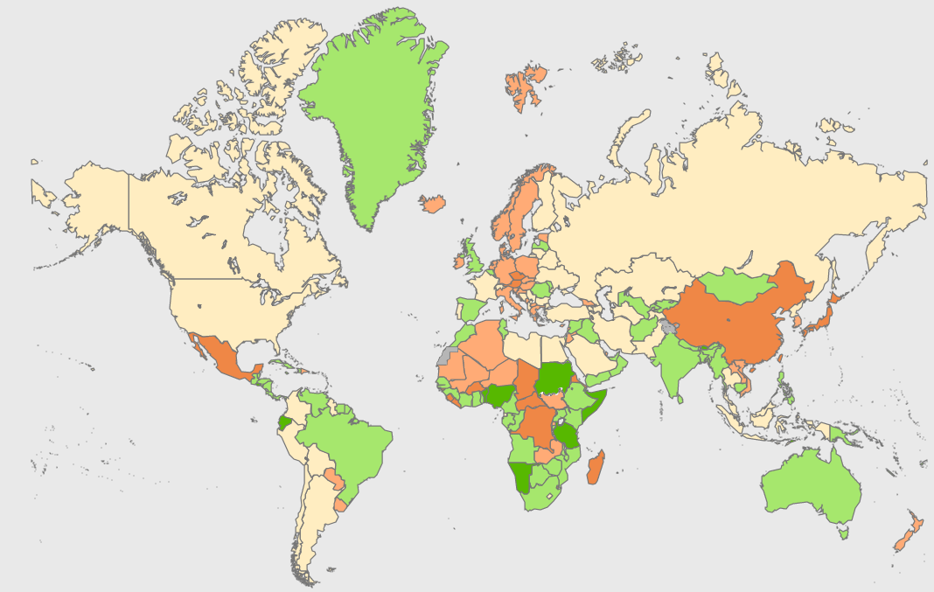
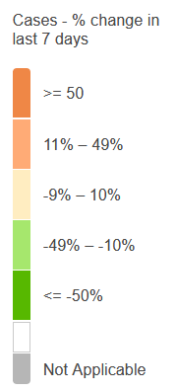
Veränderung Fallzahlen weltweit, WHO Dashboard
Quelle: WHO Dashboard, 05.11.2021, Datenstand 04.11.2021
Notes:
https://www.who.int/emergencies/diseases/novel-coronavirus-2019/situation-reports/

Slide 8
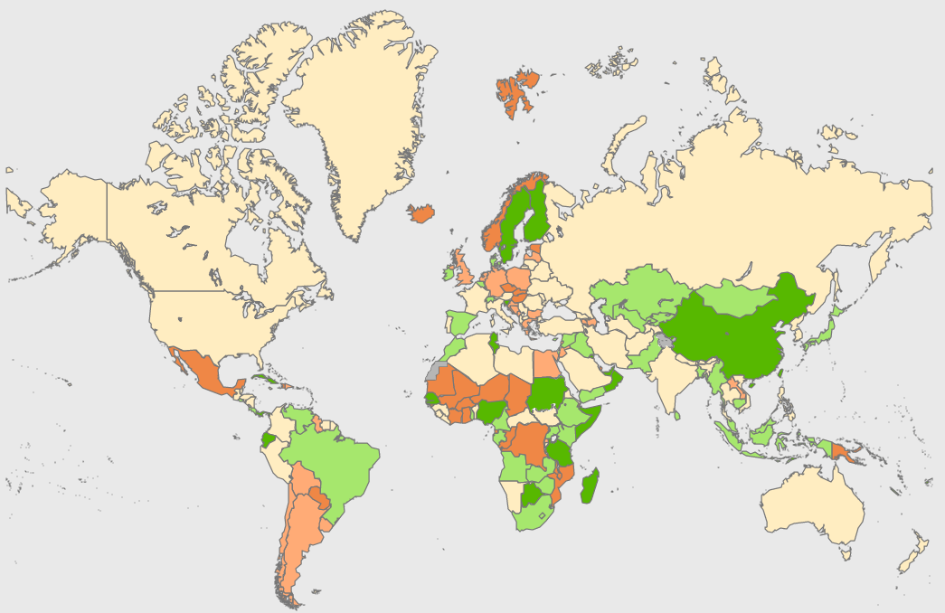
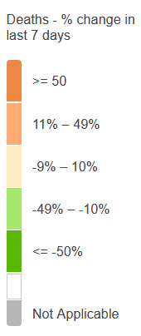
Veränderung Todesfälle weltweit, WHO Dashboard
Quelle: WHO Dashboard, 05.11.2021, Datenstand 04.11.2021
Notes:
https://www.who.int/emergencies/diseases/novel-coronavirus-2019/situation-reports/

